Slide 1
Accueil
Saisons 2017 - 2018

Slide 2
Fréquentation Hiver
2017 – 2018 total : 17403

Slide 3
Demandes Hiver 2017 - 2018

Slide 4
Fréquentation été 2018
Total : 6515

Slide 5
Demandes été 2018

Slide 6
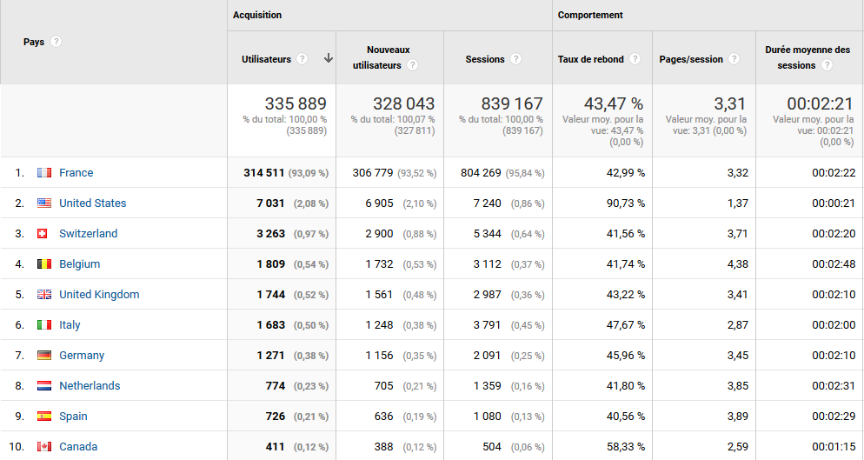
Les Visiteurs sur le site
Du 1er décembre 2017 au 3 décembre 2018

Slide 7
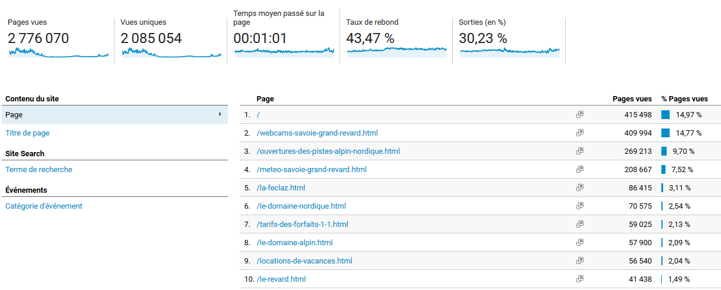
Les pages

Slide 8
Animations Evénement
Saison 2017 - 2018

Slide 9
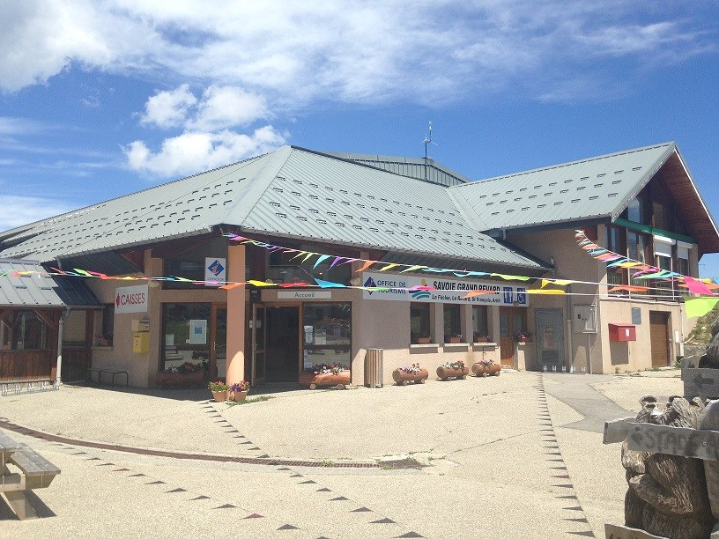
Les incontournables co-organisés par l’OT
La Fête des S’Nailles
La Fête des Alpages
Le Vide grenier

Slide 10
Un Chiffre ou deux !
 | Dépenses | Recettes
La Grande Odyssée SMBT | 15220 €
Le Vide Grenier |  | 176 €
La Fête des S’Nailles | 98 €
La Fête des Alpages |  | 2310 €

Slide 11

Merci et bonne saison !

